Slide 1

ФОРМУЛА ПРОЕКТА:
КАК СОЗДАТЬ КОМАНДУ МЕЧТЫ
И ДОСТИЧЬ ЦЕЛИ

Slide 2



Виктория Александровна Гончарова
Заместитель директора по управлению рисками и внутреннему контролю АО «Апатит»
Стаж работы в компании «ФосАгро» более 20 лет
Прошла путь от специалиста
до руководителя дирекции по управлению рисками и внутреннему контролю
Победитель индивидуального рейтинга программы кадрового резерва «Команда будущего» в 2024 году,
I место в рейтинге проектов в 2023 году

Slide 3
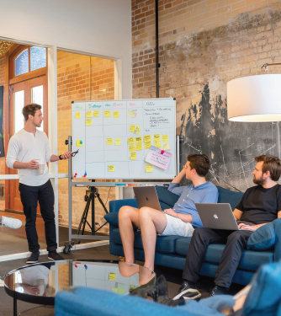





ПОЧЕМУ ВАЖНО ЗНАТЬ О ПРОЕКТНОЙ ДЕЯТЕЛЬНОСТИ?
Наша жизнь –
проект
Проекты
вокруг нас
Проекты
в наших руках
Учеба
Работа
Карьера
Жизненные ситуации

Slide 4

ИТАК, НАЧНЕМ
Проект – временная деятельность, направленная на создание уникального результата (продукта, услуги, исследования).
Неясные цели
Хаотичное планирование
Отсутствие контроля

Slide 5
КОМАНДА МЕЧТЫ
Команда
– это основная
часть успеха проекта
4.
Мастер
Типовые проекты с гарантированным качеством
3.
КВАЛИФИКАЦИЯ
3-5 раз проделывал задачу по частям
2.
Нет доказанного опыта в решении задачи
1.

Slide 6
КОМАНДА МЕЧТЫ
Приверженность.
Результат во что бы то ни стало
4.
Недоприверженность.
Знаю, отвечаю, но есть граница, за которую не выйду
3.
ОТВЕТСТВЕННОСТЬ
Что-то делает.
От меня это не зависит (находит обстоятельства)
2.
Сопротивление.
Не хочу, этого нет в ДИ.
1.

Slide 7

КОМАНДА МЕЧТЫ
Проекты, где требуются серьезные фундаментальные знания
Проекты, где требуются общие знания или те, которые несложно быстро получить
С настоящей командой легче достигать целей. Формирование и поддержка команды – ключевая роль лидера.

Slide 8


КОМАНДА МЕЧТЫ
Если проект таких навыков не требует, выбирайте тех, кто готов пойти за вами, у кого в глазах горит огонь.
Если проект требует профессиональных навыков, выбирайте команду по подтвержденному опыту и работайте с вовлеченностью и ответственностью.

Slide 9
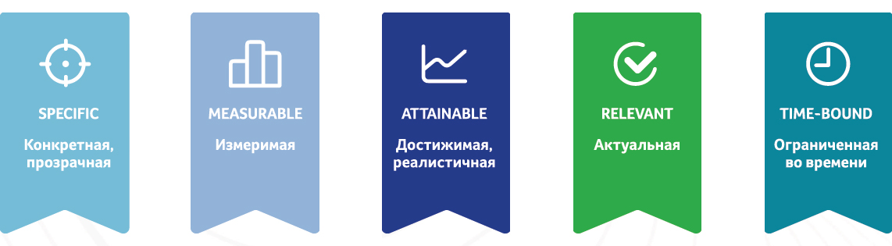
ЦЕЛЬ
S
M
A
R
T
По какому показателю вы поймете, что пришли к цели?
Ваша цель достижимая?
Эта цель спряжена с глобальными целями компании?
Когда вы хотите прийти к этой цели?
Какого именно результата
вы хотите достигнуть?

Slide 10
ЗАДАЧИ
Матрица Эйзенхауэра
ВАЖНОЕ
СРОЧНОЕ
ВАЖНОЕ
НЕСРОЧНОЕ
СРОЧНОЕ
НЕ ВАЖНОЕ
НЕСРОЧНОЕ
НЕВАЖНОЕ

Slide 11
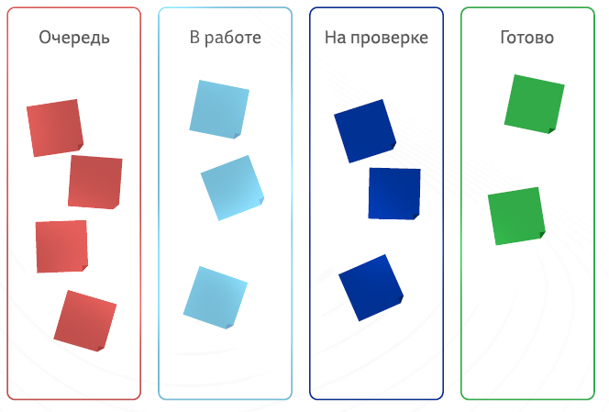
ЗАДАЧИ
Канбан-доска

Slide 12
КОНТРОЛЬ
Цель.
Редкие регулярные встречи
4.
Обозначить важность и значение.
Контроль по реперным точкам
3.
ПЛАНИРОВАНИЕ И КОНТРОЛЬ
Продажа задачи (важность).
Контроль чуть реже
2.
Инструктаж.
Высокая частота контроля
1.

Slide 13

КОНТРОЛЬ
Регулярные встречи команды не реже 1 раза в неделю:
Что сделано?
Что в работе?
С чем есть проблемы?
+
+
+
Мастера могут
помочь советом
Лидер проекта
будет всегда
в курсе
Новички будут
чувствовать поддержку
и приобретать опыт

Slide 14




ПОДВЕДЕМ ИТОГИ
Для проекта важны:
ХОРОШАЯ КОМАНДА
ЦЕЛЬ
ПО SMART
КОНКРЕТНЫЕ ЗАДАЧИ
РЕГУЛЯРНЫЙ КОНТРОЛЬ

Slide 15

СПАСИБО
ЗА ВНИМАНИЕ!

